Slide 1
Фильтрация данных
Лекция 6

Slide 2
SELECT (выбрать) (TOP/DISTINCT/*)
FROM (из, откуда)
WHERE (где) —В секции WHERE перечисляются ограничения на значения столбцов, объединенные логическими операциями И (AND) и ИЛИ (OR).
GROUP BY (группируя по)
HAVING (имея)
ORDER BY (сортировать по) (DESC)

Slide 3
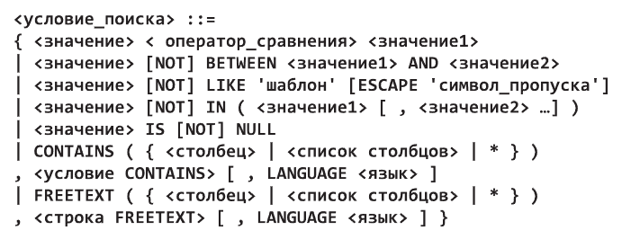
LIKE
BETWEEN
(IS) NULL
IN
< > =
AND OR

Slide 4
=: сравнение на равенство (в отличие от си-подобных языков в T-SQL для сравнения на равенство используется один знак равно)
<>: сравнение на неравенство
<: меньше чем
>: больше чем
!<: не меньше чем
!>: не больше чем
<=: меньше чем или равно
>=: больше чем или равно

Slide 5
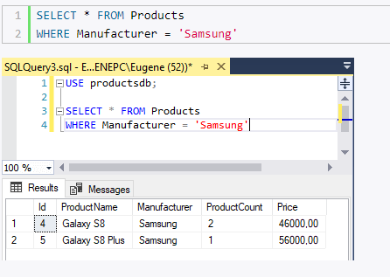
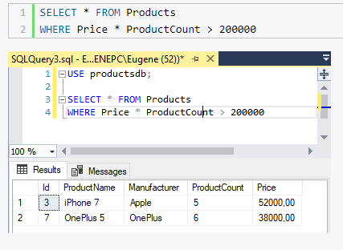

Slide 6
AND: операция логического И.
Она объединяет два выражения:
Только если оба этих выражения одновременно истинны, то и общее условие оператора AND также будет истинно. То есть если и первое условие истинно, и второе.
OR: операция логического ИЛИ.
Она также объединяет два выражения:
Если хотя бы одно из этих выражений истинно, то общее условие оператора OR также будет истинно. То есть если или первое условие истинно, или второе.
NOT: операция логического отрицания.
Если выражение в этой операции ложно, то общее условие истинно.
Если эти операторы встречаются в одном выражении, то сначала выполняется NOT, потом AND и в конце OR.
выражение1 AND выражение2
выражение1 OR выражение2
NOT выражение

Slide 7
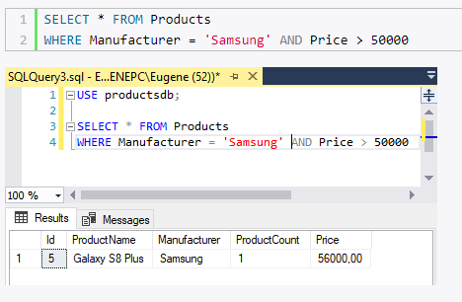

Slide 8
Ряд столбцов может допускать значение NULL. Это значение не эквивалентно пустой строке ''. NULL представляет полное отсутствие какого-либо значения. И для проверки на наличие подобного значения применяется оператор IS NULL.
SELECT * FROM table
WHERE name_1 IS NULL
SELECT * FROM table
WHERE name_2 IS NOT NULL

Slide 9
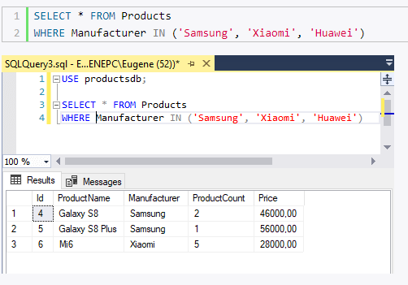
Оператор IN позволяет определить набор значений, которые должны иметь столбцы:
SELECT * FROM Products
WHERE Manufacturer = 'Samsung' OR Manufacturer = 'Xiaomi' OR Manufacturer = 'Huawei'

Slide 10
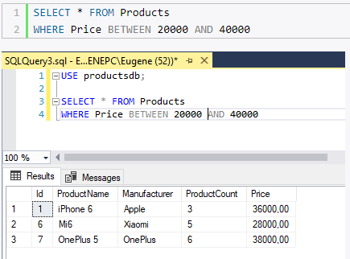
Оператор BETWEEN определяет диапазон значений с помощью начального и конечного значения, которому должно соответствовать выражение:

Slide 11
Оператор LIKE принимает шаблон строки, которому должно соответствовать выражение
Для определения шаблона могут применяться ряд специальных символов подстановки:
%: соответствует любой подстроке, которая может иметь любое количество символов, при этом подстрока может и не содержать ни одного символа
_: соответствует любому одиночному символу
[ ]: соответствует одному символу, который указан в квадратных скобках
[ - ]: соответствует одному символу из определенного диапазона
[ ^ ]: соответствует одному символу, который не указан после символа ^

Slide 12
WHERE ProductName LIKE 'Galaxy%'
Соответствует таким значениям как "Galaxy Ace 2" или "Galaxy S7"
WHERE ProductName LIKE 'Galaxy S_'
Соответствует таким значениям как "Galaxy S7" или "Galaxy S8"
WHERE ProductName LIKE 'iPhone [78]'
Соответствует таким значениям как "iPhone 7" или "iPhone8"
WHERE ProductName LIKE 'iPhone [6-8]'
Соответствует таким значениям как "iPhone 6", "iPhone 7" или "iPhone8"
WHERE ProductName LIKE 'iPhone [^7]%'
Соответствует таким значениям как "iPhone 6", "iPhone 6S" или "iPhone8". Но не соответствует значениям "iPhone 7" и "iPhone 7S"
WHERE ProductName LIKE 'iPhone [^1-6]%'
Соответствует таким значениям как "iPhone 7", "iPhone 7S" и "iPhone 8". Но не соответствует значениям "iPhone 5", "iPhone 6" и "iPhone 6S"

